Slide 1
Compressive sensing pentru
super-rezoluție video
DESPRE CE ESTE ARTICOLUL?
Articolul propune comprimarea cadrelor video la nivel de achiziție, prin măști binare pe blocuri de pixeli. O rețea de super-rezoluție video (VSR) reconstruiește apoi detaliile folosind informația din mai multe cadre.
CE SE TESTEAZĂ?
Se compară metode de eșantionare: Bicubic, 16Sum și Random pentru o măsurare pe cadru, apoi 8Sum, Random și Tetromino pentru două măsurări complementare. Se verifică efectul formei și al variației măștilor în timp asupra reconstrucției VSR ×4.
Ruthy Katz, Adi Teitel, Moran Mordechay, Adi Falik, Eli Bery, Maya Mayberg
„Rethinking Compressive Sensing: A Compression Framework for Video Super-Resolution” • CVPRW 2025
01
01
Notes:
Timp: aproximativ 35 de secunde. Articolul propune schimbarea modului în care senzorul comprimă video-ul, astfel încât reconstrucția ulterioară să primească informație mai utilă. Voi începe cu noțiunea de eșantionare compresivă și voi ajunge la schema propusă, apoi la rezultatele experimentale.

Slide 2
Motivație: mai mulți pixeli nu înseamnă neapărat o calitate mai bună
Senzor
Compresie pe senzor
Video rezultat
Senzori de până la ~200 MP în telefoanele moderne; volum potențial enorm de date la nivel de achiziție.
Dacă deja avem un senzor de 200 MP, care este rolul compresiei la achiziția datelor și cum ne-ar ajuta?
Pixel binning: combinarea mai multor pixeli într-unul singur îmbunătățește SNR și performanța în condiții de lumină slabă.
Încercăm să recuperăm un semnal deja comprimat printr-un algoritm de super-rezoluție.
Dificultăți: prin intermediul binningului se poate pierde ireversibil informație.
Întrebarea articolului: putem comprima mai inteligent, fără a crește rezoluția fluxului video?
02
Notes:
Timp: 55 de secunde. Senzorii de telefon pot avea aproximativ 200 de megapixeli, dar rezoluția obișnuită pentru filmare este mult mai mică. Binningul adună charge din grupuri de pixeli și ajută atât sensibilitatea, cât și lățimea de bandă. Dacă însă am însumat aceiași pixeli în fiecare cadru, informația spațială fină eliminată nu mai apare în date. Ideea este să proiectăm compresia împreună cu reconstrucția.

Slide 3
Introducere în compressive sensing
x: semnalul original • y: măsurători • θ: dicționar
y = θx = θΨα
A = θΨ
θ: matrice de măsurare • Ψ: bază DCT/wavelet • α: coeficienți rari; x = Ψα
Dacă x este rar sau compresibil într-o bază Ψ, îl putem aproxima din M < N măsurători.
Eșantioanele măsurate trebuie să ofere informații diverse; apoi, un algoritm reconstruiește o aproximație a lui x.
Sistem de ecuații subdeterminat: o infinitate de soluții. Căutăm un număr minim de coeficienți nenuli în α (∥α∥₀), compatibili cu măsurările din y.
03
Notes:
Timp: 75 de secunde. Compressive sensing, sau eșantionarea compresivă, este ideea de a face măsurări liniare mai puține decât numărul de valori din semnal, și totuși de a-l reconstrui aproximativ dacă are structură, de exemplu este rar într-un dicționar. Litera Phi reprezintă modul în care măsurăm. Contează nu doar cât măsurăm, ci și câtă informație independentă aduc măsurările. În acest articol reconstrucția este învățată de o rețea de super-rezoluție video; nu se rezolvă explicit un program clasic de minimizare L1.

Slide 4
Vizualizarea reprezentării rare a unui semnal în compressive sensing
y = Φx = ΦΨα
y
Φ
Ψ
α
=
×
×
măsurători
eșantionare aleatoare
bază de reprezentare
coeficienți rari
x = Ψα | M < N: reconstruim semnalul din puține măsurători
04
04

Slide 5
CS clasic vs soluția propusă pentru video
Schimbarea-cheie: măști diferite pe cadre consecutive.
CS clasic
Propunerea Katz et al.
Mai multe măsurători aleatoare ale aceluiași semnal static.
Într-un senzor video, recitirea repetată a aceluiași cadru ar costa timp și ar reduce rata de cadre.
Fiecare cadru este măsurat cu o mască; măștile se schimbă între cadre.
Cadrele apropiate sunt asemănătoare, iar diferențele mici pot fi tratate aproximativ drept zgomot.
Rezultatul: informație subpixel complementară chiar și în zone cu puțină mișcare.
05
Notes:
Timp: 60 de secunde. În teoria clasică luăm diverse proiecții ale aceluiași obiect. Camera trebuie însă să livreze cadre la ritmul ei, nu să citească același cadru de multe ori. Autorii înlocuiesc citirile repetate cu măsurări în cadre succesive, folosind asemănarea temporală. Nu este o identitate exactă pentru scene care se schimbă rapid; este o aproximație exploatată de modelul VSR. Acest lucru este deosebit de util pentru zone statice, unde mișcarea nu furnizează singură decalări sub-pixel.

Slide 6
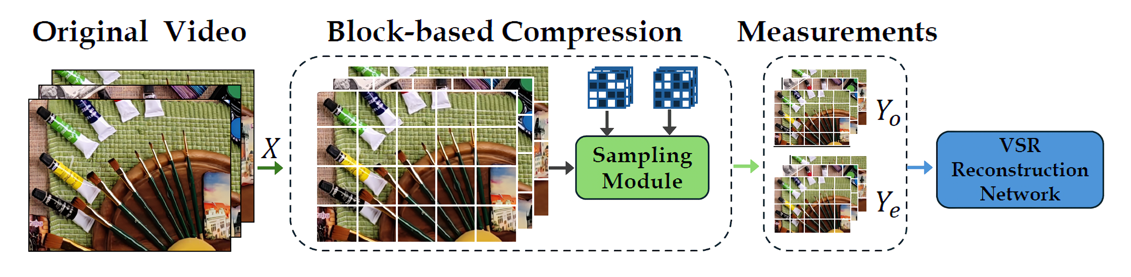
Fluxul propus:
măști dinamice de eșantionare → comprimare → reconstrucție
Blocuri 4 × 4, măști binare și reconstrucție VSR ×4.
Cadre HR
Blocuri 4 × 4
Măști dinamice
Cadre LR
Reconstrucție VSR
7 cadre RGB
16 pixeli / bloc
1 sau 2 măsurători pe cadru
imagini de 4 ori mai mici pe fiecare axă
cadre HR estimate
06
Notes:
Timp: 65 de secunde. Imaginea de înaltă rezoluție este împărțită în blocuri de patru pe patru pixeli. Senzorul face sume selective în fiecare bloc. Pentru fiecare cadru avem una sau două măsurări per bloc și obținem imagini cu dimensiunile spațiale de patru ori mai mici. Apoi aceste imagini joacă rolul intrării într-un sistem standard de video super-resolution. Avantajul este că datele comprimate se pot reprezenta tot ca imagini și pot fi prelucrate de infrastructura VSR.

Slide 7
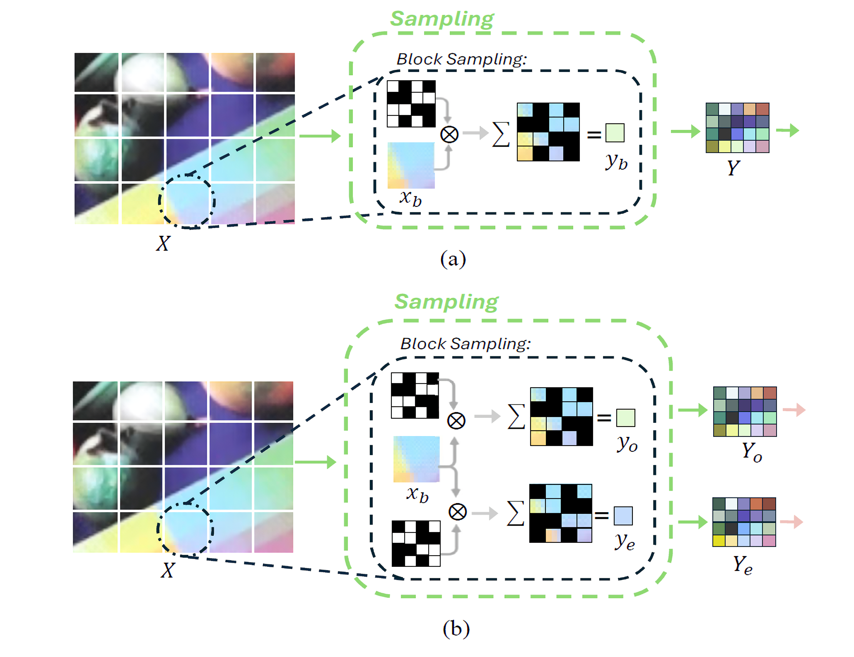
Două strategii de eșantionare
Măști binare pe blocuri: o măsurare sau două măsurări complementare pe cadru.
(a) O măsurare pe cadru
O mască selectează 50% din pixelii fiecărui bloc și îi însumează într-o valoare LR.
Pentru blocuri 4 × 4: 8 pixeli utilizați, CR = 1/16; fill-factor de 50%.
(b) Două măsurări pe cadru
Masca și complementul ei produc două imagini LR. Fiecare pixel contribuie exact o dată: fill-factor de 100%.
Pentru blocuri 4 × 4: CR = 1/8. Suma celor două măsurări este echivalentă cu 16Sum.
Schemă simplificată: un singur cadru și blocuri mărite pentru vizualizare.
07
Sursa: Katz et al., CVPR Workshops 2025, Fig. 3 și secțiunea „Sampling”.

Slide 8
Varianta A: o măsurare pe cadru
Comparație la buget identic: 1 valoare / 16 pixeli / cadru → CR = 1/16.
16Sum: aceeași mască în fiecare cadru
Random: 8 pixeli selectați, mască variabilă
100% din pixeli folosiți
50% fill-factor
Avantaj: diversitate temporală. Cost: scade cantitatea de lumină folosită într-un cadru.
08
Notes:
Timp: 70 de secunde. În cazul unei singure măsurări, binningul standard 16Sum însumează toți cei 16 pixeli din bloc. O mască aleatoare folosește doar opt, iar configurația sa se schimbă între cadre. Ambele dau o valoare per bloc per cadru: raportul de măsurări este o șaisprezecime. Masca aleatoare furnizează diversitate pentru reconstrucție, dar la nivelul unui cadru renunță la jumătate din pixeli. Fill-factor redus înseamnă sensibilitate și SNR potențial mai slabe, deci autorii propun și soluția complementară.

Slide 9
Varianta B: două măsurări complementare
Două sume diferite în același bloc: A + B acoperă toți cei 16 pixeli.
CR = 1/8
+
=
2 valori pentru fiecare bloc 4 × 4, pe cadru.
Masca A
Complementul B
toți pixelii
Fill-factor 100% • suma A+B reproduce 16Sum • este nevoie de două căi de citire.
09
Notes:
Timp: 70 de secunde. Fiecare pixel participă la exact una dintre cele două măsurări. Prima sumă folosește masca A, a doua folosește complementul său B; împreună reproduc 16Sum. Astfel păstrăm tot semnalul colectat, adică fill-factor sută la sută, iar perechea conține mai multe informații pentru rețea decât suma finală unică. Avem două măsurări pentru 16 pixeli, deci raportul este o optime și fluxul de date se dublează față de varianta 1 pe 16. Implementarea hardware cere suplimentar elemente de citire și conversie.

Slide 10
Ce înseamnă «Tetromino»?
Grupări de câte 4 pixeli în formă de T, în loc de dreptunghiuri.
4 forme T = 16 pixeli
Masca A = T1 + T2
Masca B = T3 + T4
1
1
1
2
1
1
1
2
3
1
2
2
1
2
2
3
→
+
3
3
4
2
2
3
3
4
3
4
4
4
3
4
4
4
Bloc 4 × 4: fiecare culoare marchează o piesă T de 4 pixeli.
8 pixeli într-o măsurare
Alți 8 pixeli, fără suprapunere
Pe scurt: Tetromino = eșantionare aleatoare, dar structurată, care păstrează muchiile.
09
10

Slide 11
Ce testează articolul? Două experimente
Se schimbă eșantionarea, apoi se antrenează rețeaua VSR pentru măsurările obținute.
1. O măsurare / bloc / cadru
2. Două măsurări / bloc / cadru
Întrebare: ajută măștile variabile în timp?
Bicubic vs 16Sum vs Random dinamic.
Bloc 4 × 4 → o valoare LR; CR = 1/16.
16Sum folosește 16 pixeli; Random, 8.
Rețele: BasicVSR, RVRT și IART.
Rezultate: Tabelul 1 și Figura 9.
Întrebare: ce tipare păstrează mai bine detaliile când folosim toți pixelii?
8Sum, Random și Tetromino: variante fixe și dinamice.
Două măști complementare; CR = 1/8.
Toate au fill-factor de 100%.
Rețea: BasicVSR adaptat; Tabelul 2.
Comparații controlate în interiorul fiecărui experiment. Două măsurări înseamnă de două ori mai multe date decât una; câștigul dintre Tabelele 1 și 2 nu izolează doar efectul măștii.
Evaluare comună: super-rezoluție ×4 pe Vimeo-90K-T și Vid4.
Sursa: Katz et al., secțiunile Reconstruction și Experiments; Tabelele 1–2.
10
11
Notes:
Timp: 60 de secunde. Configurația 8Sum fix corespunde unei împărțiri regulate; autorii o folosesc drept reper. Apoi alternează grupările pe coloane și rânduri. Măștile aleatoare oferă diversitate temporală. Tetromino folosește grupări în formă de T: sunt tipare cu pixeli adiacenți; în versiunea extinsă cresc posibilitățile între cadre. Testul compară nu doar neregularitatea spațială, ci și caracterul static ori dinamic al măștii.

Slide 12
Ce măști sunt testate și ce izolează fiecare?
Experimentul cu două măsurări: fiecare mască A are 8 pixeli, iar B este complementul ei.
Variantă | Construcție | Ce verifică?
8Sum fix | Două regiuni dreptunghiulare fixe | Referință regulată, fără variație temporală
Tetromino constant | Aceleași grupări în formă de T | Geometrie neregulată, fără dinamică
Random constant | Aceeași pereche aleatoare în timp | Neregularitate fără variație temporală
8Sum alternant | Alternanță între tipare pe rânduri / coloane | Dinamică simplă, geometrie regulată
Tetromino basic | Ciclu de 3 perechi de măști din piese T | Neregularitate structurată + dinamică
Tetromino extended | 6 perechi, inclusiv piese T oglindite | Mai multă diversitate temporală
Random dinamic | Selecții aleatoare de câte 8 pixeli | Dinamică fără structură de tip T
Tetromino: o piesă T conține 4 pixeli; două piese formează o mască de 8 pixeli. Controalele constante separă efectul formei de efectul schimbării măștii între cadre.
Sursa: Katz et al., Figurile 5–6 și Tabelul 2; A + B acoperă cei 16 pixeli.
11
12

Slide 13
Protocolul: date, antrenare și evaluare
Modelele sunt antrenate pentru fiecare tip de eșantionare; aceeași scară de reconstrucție ×4.
Date și rezoluții
Antrenare și măsurarea calității
Antrenare: Vimeo-90K, 64.612 secvențe.
Fiecare secvență Vimeo conține 7 cadre.
Test: Vimeo-90K-T — 7.824 secvențe; Vid4 — 4 secvențe video.
Fragmente HR de 256 × 256 → LR de 64 × 64.
Augmentare: inversări orizontale și verticale aleatoare.
300.000 de iterații; mini-batch de 2.
Adam, funcție de pierdere Charbonnier.
Rată de învățare inițială: 10⁻⁴, cu scădere cosinusoidală.
PSNR ↑: fidelitate pixel cu pixel.
SSIM ↑: similaritate structurală.
LPIPS ↓: distanță perceptuală învățată.
Pentru comparații echitabile, autorii folosesc aceleași setări și intrări de referință. În experimentul 1, arhitectura rămâne aceeași; în experimentul 2, BasicVSR primește două imagini LR pe cadru.
Sursa: Katz et al., Experiments — Datasets and settings și Quantitative comparison.
13
13
Notes:
Timp: 75 de secunde. Pentru o măsurare pe cadru, se pot folosi direct arhitecturi consacrate precum BasicVSR, RVRT și IART, cu instruire adecvată datelor de intrare. Pentru două măsurări, două imagini RGB sunt concatenate pe canale: în loc de trei sunt șase canale. BasicVSR este adaptat la intrare și ieșire; o convoluție punctuală reduce ieșirea la RGB. Secvența nu devine de două ori mai lungă. Autorii arată în ablațiile din materialul suplimentar că interpolarea biliniară inițială este suficientă.

Slide 14
Reconstrucția și analiza: ce se verifică?
Măsurările rămân imagini LR; rețeaua învață să reconstruiască detaliile HR folosind și timpul.
O singură măsurare: rețele nemodificate
Două măsurări: BasicVSR adaptat
O imagine RGB LR / cadru → BasicVSR, RVRT sau IART → RGB HR.
Fiecare model este antrenat pentru Bicubic, 16Sum și Random.
Testul urmărește efectul achiziției, fără schimbarea arhitecturii.
Yo și Ye se concatenează pe canale: 3 + 3 = 6 canale / cadru.
Se adaptează primul și ultimul strat; o convoluție 1 × 1 readuce ieșirea la RGB.
Numărul de pași temporali rămâne același.
Teste comparative prezentate în articol
• Concatenarea măsurărilor pe canale de culoare
• În configurația cu două măsurări pe cadru, fiecare mască produce o imagine RGB de rezoluție mică.
• Rețeaua primește cele două imagini împreună, sub forma unei intrări cu 6 canale: [R₁, G₁, B₁, R₂, G₂, B₂]
• Comparativ cu celelalte adaptări testate, această variantă oferă o reconstrucție mai bună și un timp de procesare mai scurt.
Sursa: Katz et al., Reconstruction; Figura 7. Detaliile numerice ale testelor comparative sunt în materialul suplimentar.
14
14

Slide 15
Experimentul 1: Bicubic vs 16Sum vs Random
O măsurare / bloc / cadru • CR = 1/16 • PSNR în dB ↑ • fiecare model este antrenat pentru fiecare schemă.
Set de date | Rețea | Bicubic | 16Sum | Random | Δ (dB)
Vimeo-90K-T | BasicVSR | 37,30 | 37,82 | 39,00 | +1,18
Vimeo-90K-T | RVRT | 38,10 | 39,07 | 40,65 | +1,58
Vimeo-90K-T | IART | 38,09 | 39,37 | 40,99 | +1,62
Vid4 | BasicVSR | 27,16 | 27,88 | 28,91 | +1,03
Vid4 | RVRT | 27,62 | 29,30 | 30,27 | +0,97
Vid4 | IART | 27,63 | 29,05 | 30,71 | +1,66
16Sum este testat explicit: însumează toți cei 16 pixeli ai blocului. Random folosește doar 8, dar schimbă selecția între cadre. Random câștigă pentru toate cele 3 rețele și ambele seturi de date; aceeași tendință apare în SSIM și LPIPS.
La același număr de măsurări, modul de selecție a pixelilor contează.
Sursa: Katz et al., Tabelul 1 și Figura 9. Δ = Random − 16Sum; valori PSNR rotunjite la 2 zecimale.
15
15
Notes:
Timp: 70 de secunde. Aceste numere sunt PSNR, în decibeli, pe setul Vimeo-90K-T. La același raport de măsurări de o șaisprezecime, Random este mai bun decât 16Sum cu aproximativ 1,18 până la 1,62 dB, în funcție de model. Rezultatul se repetă și pe Vid4 și în ceilalți indicatori raportați, SSIM și LPIPS. Important: beneficiul reconstrucției este observat într-o simulare comparativă, însă măștile Random folosesc doar jumătate din pixeli pe cadru. Pentru păstrarea sensibilității trecem la două măsurări complementare.

Slide 16
Experimentul 2: formă și dinamică temporală
BasicVSR adaptat • două măsurări complementare • CR = 1/8 • fill-factor 100% • PSNR (dB) ↑.
Eșantionare | Variază în timp? | Vimeo-90K-T | Vid4
8Sum fix | Nu | 39,22 | 28,98
Tetromino constant | Nu | 40,09 | 29,92
Random constant | Nu | 40,29 | 30,83
8Sum alternant | Da | 40,79 | 31,24
Tetromino basic | Da | 41,44 | 31,86
Tetromino extended | Da | 41,57 | 31,86
Random dinamic | Da | 41,04 | 31,28
Controalele constante depășesc 8Sum fix, dar toate variantele dinamice le depășesc în PSNR. Tetromino extended are cel mai bun PSNR: +2,35 dB pe Vimeo și +2,89 dB pe Vid4 față de 8Sum fix (din valorile nerotunjite).
Sursa: Katz et al., Tabelul 2 și Figura 8. Valori rotunjite; toate cele 7 configurații sunt incluse.
16
16
Notes:
Timp: 75 de secunde. Aici comparăm numai variante cu două măsurări, deci același raport, o optime, și aceeași rețea BasicVSR. 8Sum fix obține 39,22 dB pe Vimeo-90K-T, alternarea simplă ajunge la 40,79, Random dinamic la 41,04, iar Tetromino extins la 41,57 dB: un câștig de 2,35 decibeli față de 8Sum fix. Pe Vid4 avem 31,86 versus 28,98 decibeli. Tabelul arată și că Tetromino static sau Random static sunt sub versiunile dinamice, semn că variația între cadre contează.

Slide 17
Dincolo de PSNR: percepție și detalii vizuale
Articolul raportează PSNR, SSIM și LPIPS; o singură metrică nu descrie complet calitatea.
Exemplu: Vimeo-90K-T, Tabelul 2
Ce urmăresc comparațiile vizuale?
8Sum fix → Tetromino extended:
PSNR: 39,2199 → 41,5675 dB ↑
SSIM: 0,9652 → 0,9799 ↑
LPIPS: 0,0555 → 0,0312 ↓
Toate indică o îmbunătățire în acest exemplu.
Figura 9 (o măsurare): Bicubic și 16Sum pierd detalii fine; Random le recuperează mai bine.
Figura 8 (două măsurări): 8Sum alternant reduce neclaritatea față de 8Sum fix; diferențele Random–Tetromino sunt mai subtile.
Clasamentul depinde și de metrică / set de date
Pe Vid4, 8Sum alternant are PSNR mai bun decât Random constant (31,24 vs 30,83 dB), dar LPIPS mai slab (0,0945 vs 0,0841). Dinamica îmbunătățește clar PSNR în aceste comparații; nu înseamnă că fiecare variantă câștigă la fiecare metrică.
Sursa: Katz et al., Tabelele 1–2; Figurile 8–9; Qualitative comparison.
17
17
Notes:
Timp: 70 de secunde. Rezultatele susțin ipoteza că modul de achiziție contează. Metoda are măsurări reprezentabile ca imagini și varianta complementară valorifică toți pixelii. Totuși, lucrarea evaluează experimental pe seturi de date video, nu raportează un senzor fizic complet demonstrat; măștile schimbate de la cadru la cadru cer adaptarea electronicii. Două măsurări per bloc înseamnă mai mult trafic decât una și componente de citire suplimentare. Ca orice metodă VSR, depinde de relația dintre cadre și de condițiile în care modelul a fost antrenat.

Slide 18
Ce demonstrează testele și unde sunt limitele?
Concluziile trebuie raportate la rețelele, datele și bugetele de măsurare evaluate.
Concluzii susținute de experimente
Domeniu de validare și cost practic
• La CR = 1/16, Random depășește Bicubic și 16Sum pentru 3 rețele, pe 2 seturi de date.
• La CR = 1/8, testele cu măști constante și dinamice arată contribuția formei și a timpului.
• Tetromino extended obține cel mai bun PSNR din Tabelul 2, cu toți pixelii utilizați.
• Evaluare pe secvențe video și măsurări simulate; articolul propune adaptări hardware.
• Cele două măsurări dublează datele față de una și cer resurse suplimentare de citire.
• Rezultatele depind de date și antrenare; nu demonstrează automat aceeași performanță pe orice senzor sau scenă.
Ideea centrală: achiziția și reconstrucția se proiectează împreună. Nu doar numărul de pixeli utilizați, ci și diversitatea informației păstrate între cadre influențează rezultatul VSR.
Referință: Katz et al., Rethinking Compressive Sensing: A Compression Framework for Video Super-Resolution, CVPRW 2025.
18
18
Notes:
Timp: 45 de secunde. Concluzia este că nu trebuie tratată achiziția ca un pas fix și reconstrucția ca singura problemă de optimizat. Eșantionarea dinamică poate păstra informație complementară de la un cadru la altul, inclusiv acolo unde mișcarea scenei nu ajută mult. Varianta cu două măști complementare elimină pierderea sensibilității asociată măștilor parțiale, în schimbul unui volum de măsurări mai mare și al unor cerințe suplimentare pentru senzor. Mulțumesc.

